Slide 1
Родительский контроль
5 мая 2023 года

Slide 2
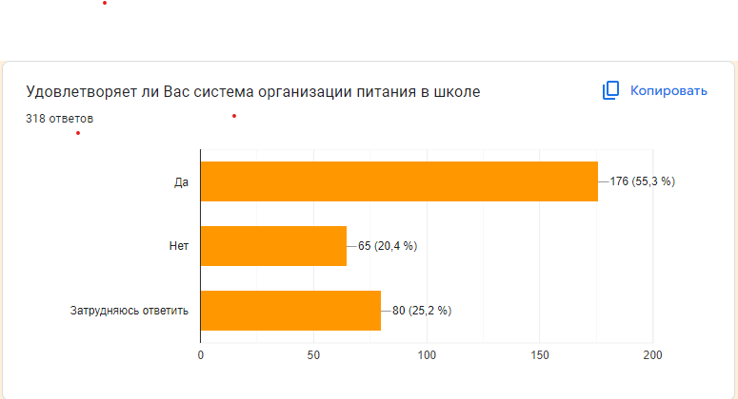

Slide 3
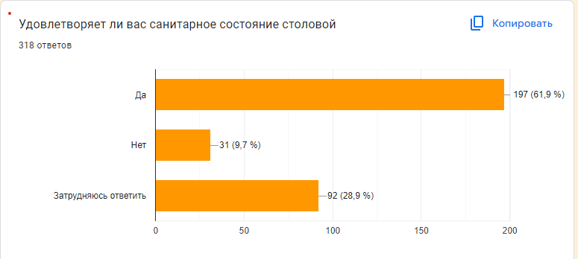

Slide 4
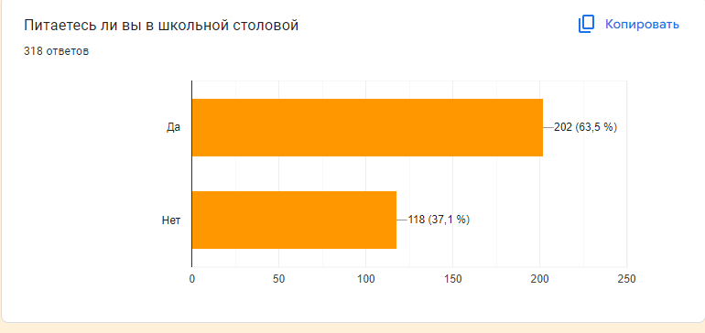

Slide 5
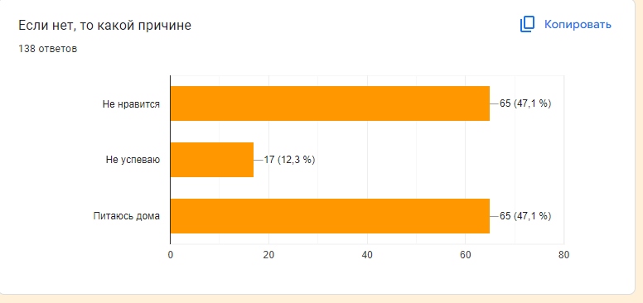

Slide 6
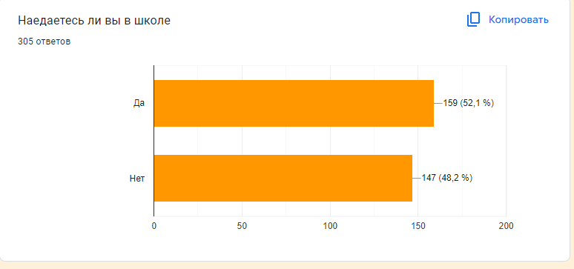

Slide 7
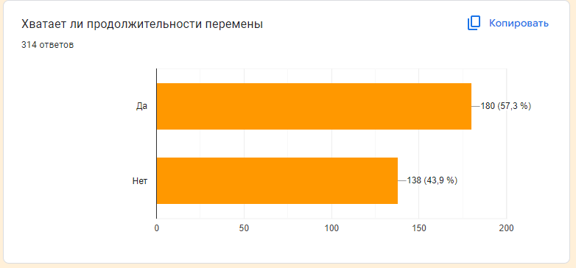

Slide 8
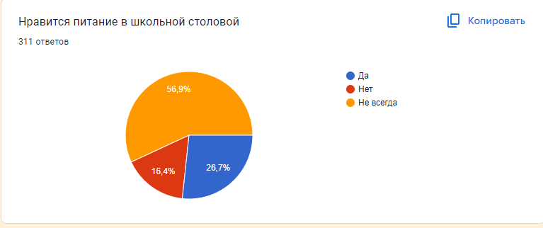

Slide 9
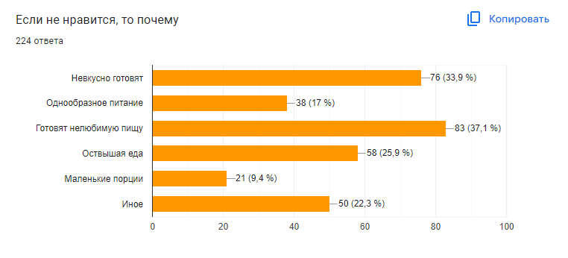

Slide 10
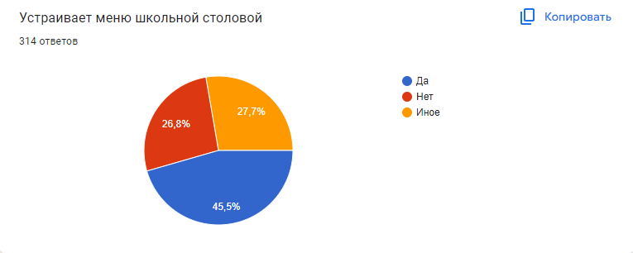

Slide 11
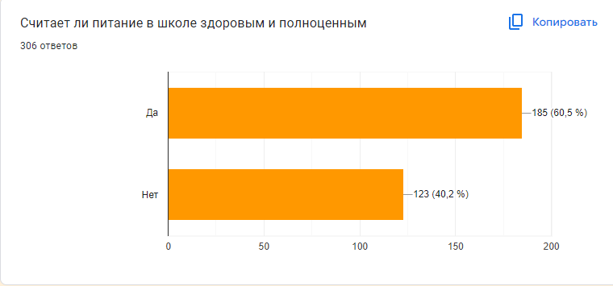

Slide 12
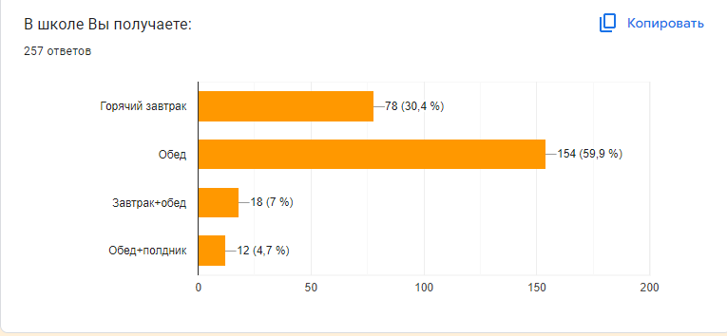

Slide 13
Всё устраивает
Готовить больше блюд, которые любят все дети
Больше овощей и фруктов
Выделение адекватных средств из бюджета на питание детей
Разнообразие меню
Готовить вкусные каши, омлеты, сырники.
Предлагать два блюда на выбор
Оставить все как есть
приготовление пищи должно быть организовано в школе, меню должно утверждаться род.комом на основании потребности и предпочтения детей. Питание должно быть разнообразным для каждого школьника. Каждый ребенок должен иметь выбор, 2 горячих, 2 первых и 2 гарнира, яйцо, молоко, сок и масло должно быть в свободном доступе и выдаваться поштучно желающим. Так же школьники не получают бесплатное молоко, которое организовано в Ростовской области.
Разнообразие в меню
Открыть свою столовую
Все устраивает, спасибо.
Больше фруктов,соков,запеканку,блинов.
Хотелось бы побольше фруктов, но и так меня все устраивает.
Не хватает в меню: суп лапша, зеленый борщ
Спасибо

Slide 14
Построить столовую
Чтобы во вторую смену добавляли десерт к обеду
Хочется, чтобы обеды были не привозные, а готовились на месте!
Все хорошо. Замечаний нет.
Сделать питание бесплатным для всех классов
Разнообразить меню
Всё устраивает !
Сделать более доступное питание доя всех учеников
Разнообразить меню, ввести больше овощей и фруктов
В школе должна быть своя столовая, а не привозное питание из других школ
Разнообразить меню, добавить больше фруктов, можно дольки свежей моркови
Сделать немного разнообразное питание где можно что либо выбирать
Сделать полноценную столовую. Чтоб еду готовили на месте. Будет вкуснее и полезнее.
Хотелось бы получать закуски вместе с порцией
Закуски
Мне всё нравится
Разнообразить меню.

Slide 15
Сделать настоящую хорошую столовую .
Учитывать вкусы ребёнка
Организация приготовления пищи непосредственно на территории школы, чтобы пища всегда была свежей и горячей!
Побольше выпечки
Добавить что-то более новое
Разнообразнее
Все устраивает
Чтобы питание было бесплатное для всех желающих покушать в столовой
Подливу не наливать на еду, так как не все дели её едят
Всё устраивает. Ребенок доволен

